Slide 1
Så här använder du mallen:
När du öppnar detta dokument kommer du bara se några sidor, för att lägga till fler välj Start – Ny bild. Välj sedan lämplig sidlayout för ditt ändamål.
Typsnitt och teckenstorlek är förinställt.
Får du inte plats med hela texten på en sida – skapa en till sida. Dela gärna upp texten i punktform.
Tänk på att PowerPoint-presentationen är ett visuellt hjälpmedel, allt du vill säga behöver inte stå med på sidan i textform, lägg hellre in en beskrivande bild.
Instruktionen ligger dold i presentationsläget så du behöver inte ta bort den om du inte vill.

Slide 2
Vandringsleder och friluftsområde
- för bättre folkhälsa

Slide 3
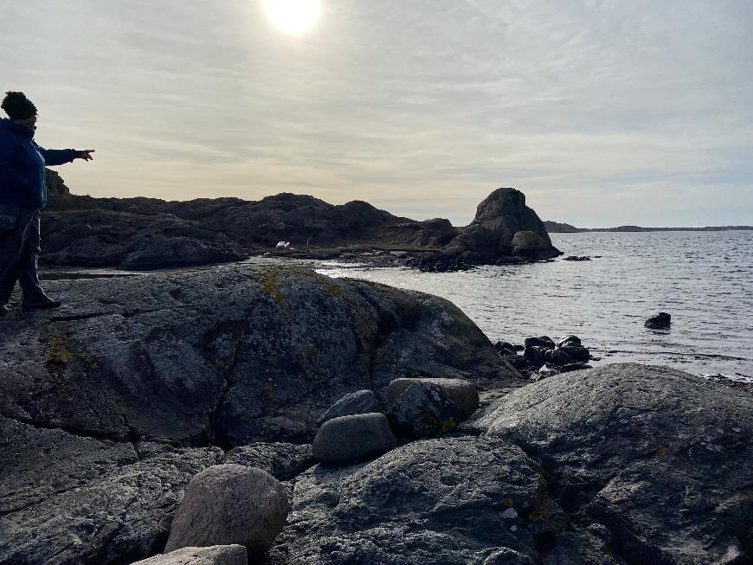
Friluftsliv för bättre folkhälsa – påverkar hur vi mår
’’Att vara ute i naturen ger många hälsovinster för både den fysiska och psykiska hälsan.
Tillgång till friluftsområden och möjlighet att utöva friluftsliv har därför en viktig roll för folkhälsan.’’
Folkhälsomyndigheten
2 projekt på gång:
Vandringsleder i Lysekils kommun
Utveckling av Fjälla friluftsområde

Slide 4
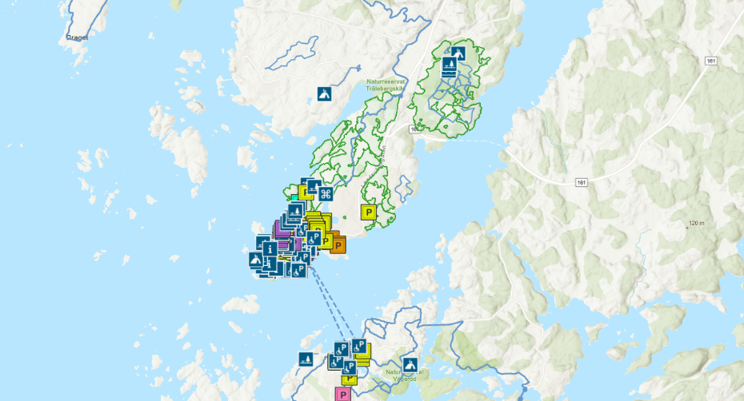
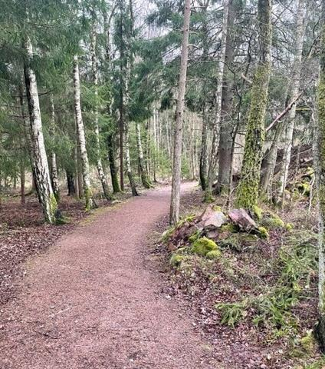
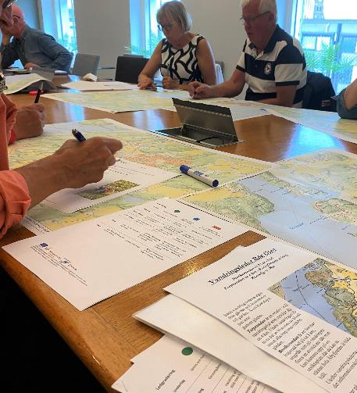
Projekt vandringsleder
Digital webbkarta på gång
promenader och vandringsleder med tillhörande information – svårighetsgradering, sevärdhet, möjlighet för parkering, …
Notes:
Lyse pilgrimsled, Österödskvinna, Röe

Slide 5
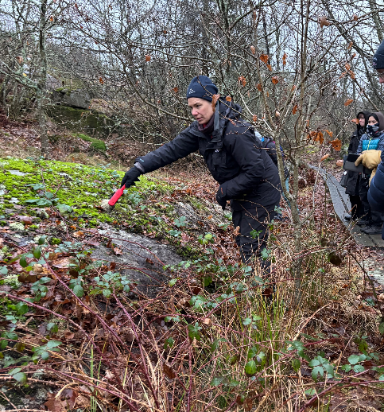
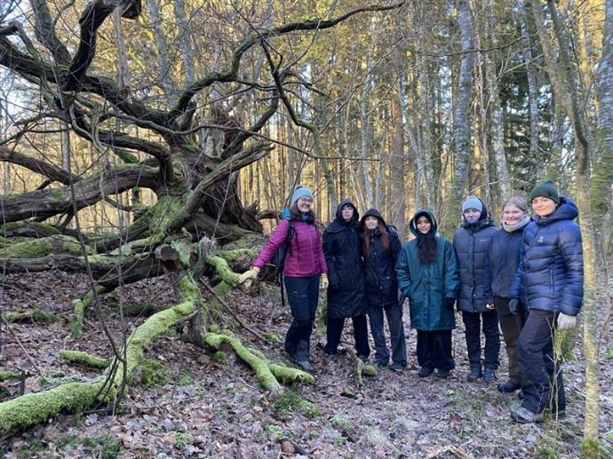
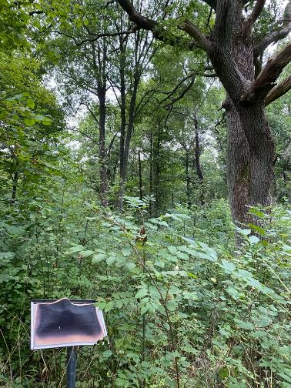
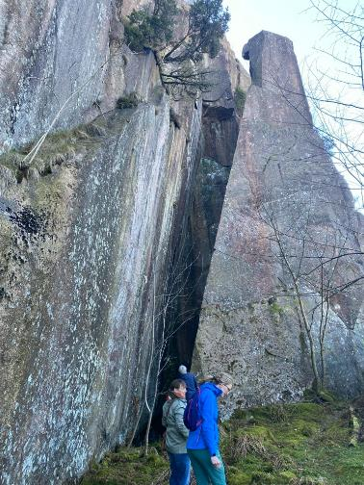
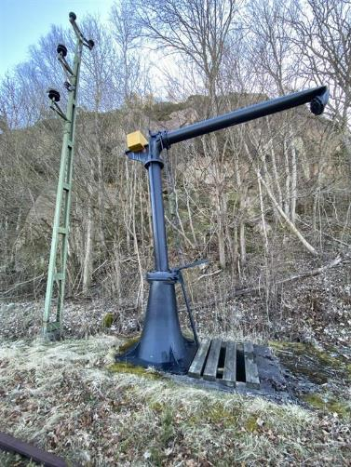
Projekt vandringsleder
Upprustning kulturstigar i Bro – Brodalen
Samarbete med Bohusläns museum, gymnasieelver, Svenska kyrka och hembygdsförening
Ny skyltning, röjning av stigar

Slide 6
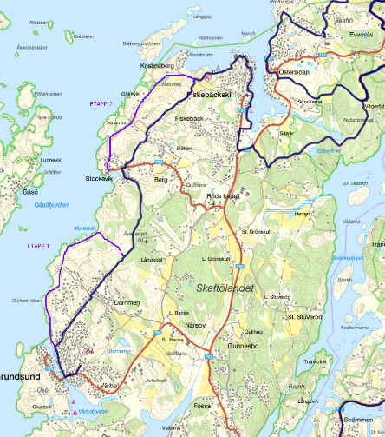
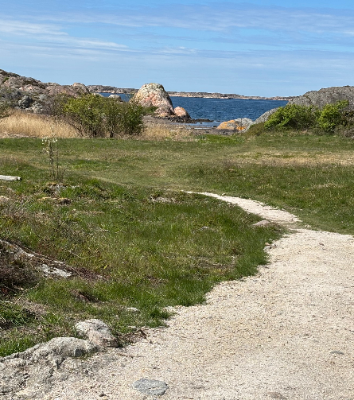
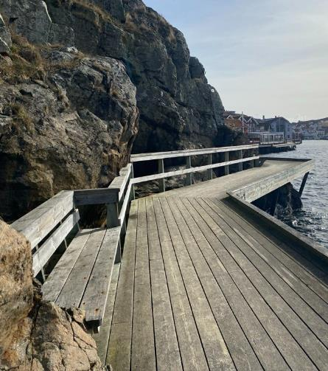
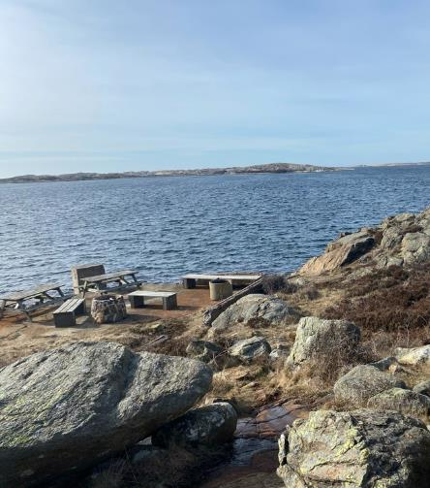
Projekt vandringsleder
Omdragning Kuststigen på Skaftö
Etapp 1 – Grundsund- Stockevik på bryggan och berg längs havet, finns bänkar och grillplatser och vackra utsikter
Etapp 2- Stockevik – naturreservat Gröter äng och Gåsevik

Slide 7
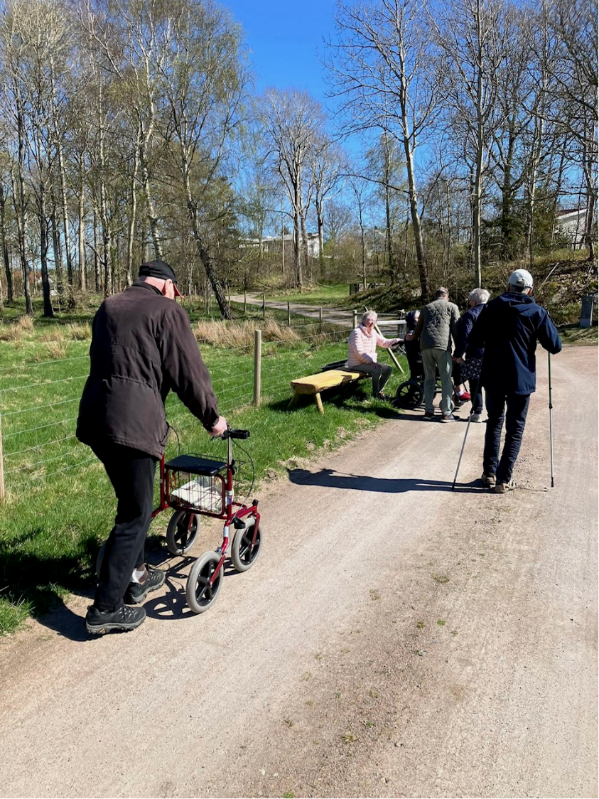
Tips!
promenader i tätortsnära grönområde Fiskebäck (Friluftsfrämjandet)
Lysekils kommun tillverkade bänkar längs stigen

Slide 8
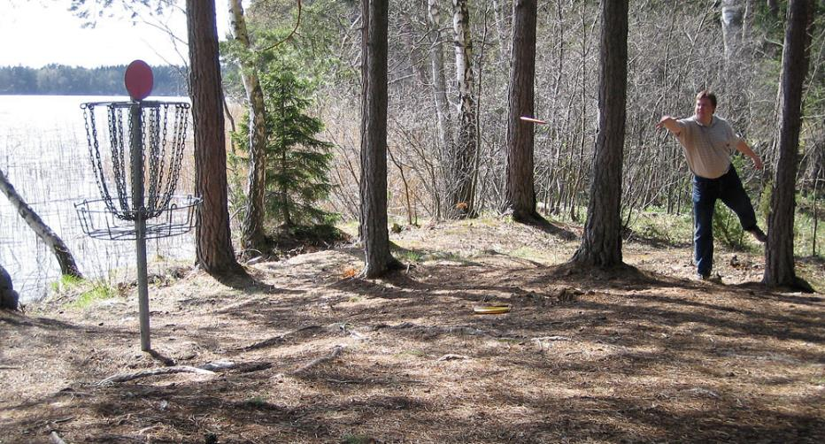
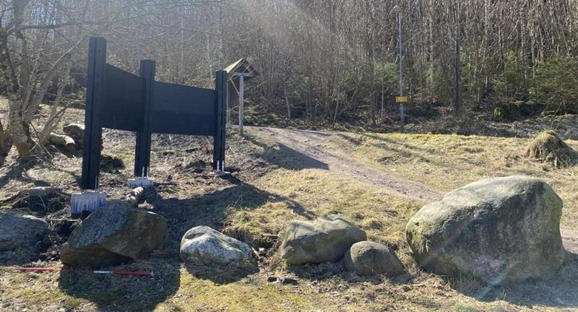
Utveckling av Fjälla friluftsområde
På gång:
Discgolfbana - byggarbetet påbörjar i augusti
Nya informationsskyltar
Placering av fler bänkar i området, tältplats
Upprustning med tema ’’Naturen kommer till dig’’

Slide 9
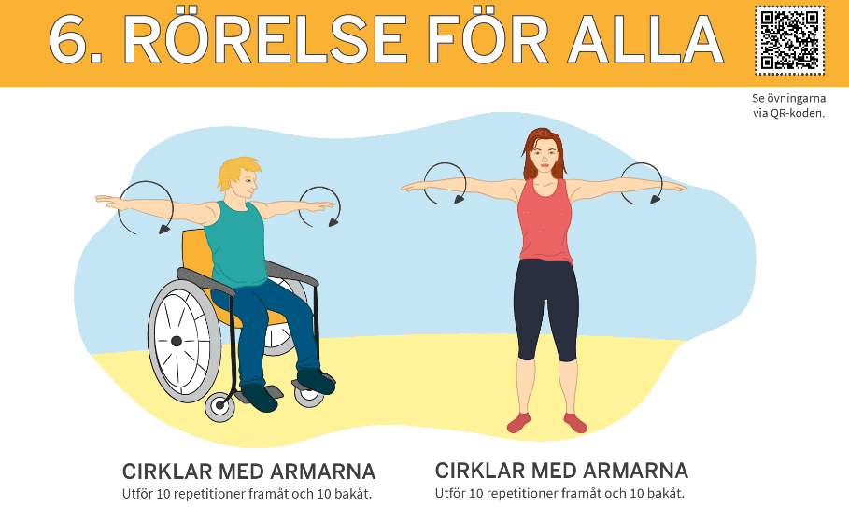
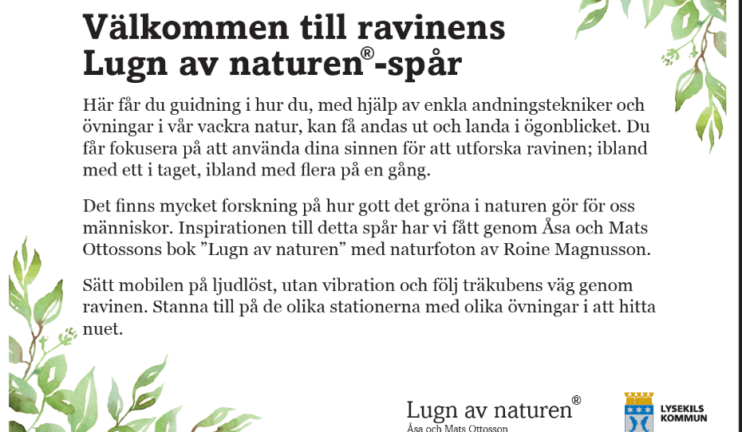
Naturen kommer till dig
Vid parkeringsplats Finnsbo
Tillgängliganpassad familjegrill, picknickbord och parkering
Hälsoslinga med övningar för alla längs elljusspåret, Stig med fokus på medveten närvaro i ravinen
Missa inte 1:e juni invigning!
I samarbete med Friluftsfrämjandet – olika aktiviteter på plats

